Slide 1
Privacy-Preserving Deep Learning With Learnable Image Encryption on Medical Images
Phishing Email Detection Using Improved RCNN Model With Multilevel Vectors and Attention Mechanism

Slide 2
Giriş
Makale, medikal görüntüler üzerinde mahremiyet korumalı derin öğrenme yöntemlerini inceleyen, öğrenilebilir görüntü şifreleme tekniğine dayalı bir yaklaşım sunmaktadır.

Slide 3
Amaç
Medikal alanda kullanılan derin öğrenme modelleri (DNN), özellikle bulut tabanlı eğitim süreçlerinde kişisel sağlık verilerinin gizliliğini tehdit eden bir problem yaratmaktadır. Bu sorun, yarı dürüst kabul edilen sunucuların model eğitimi sırasında verileri inceleyebilmesinden kaynaklanır. Çözüm olarak, veriler üzerinde doğrudan eğitim yapılabilecek şekilde şifreleme yöntemleri geliştirilmiştir.
Bu çalışmada, SKK şifreleme yöntemini geliştiren ve daha güvenli bir yöntem olarak önerilen bir şifreleme yöntemi sunulmuştur.

Slide 4
Yöntem
Çalışma, literatürde bulunan SKK yöntemine dayalı bir görüntü şifreleme yöntemi önermektedir.
SKK yönteminde renk negatif-pozitif dönüşümü ve renk karıştırma işlemleri kullanılmaktadır.
Yeni yöntemde ise bu işlemler sonrası ek olarak görüntülerin istatistiksel yumuşatma filtreleri ile işlenmesi sağlanmaktadır.

Slide 5
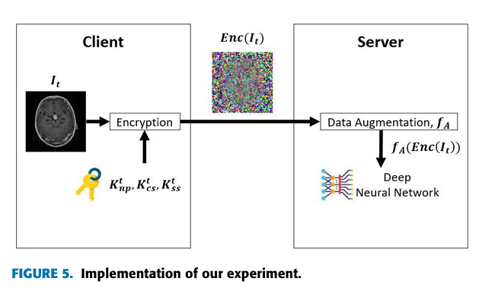
Yöntem

Slide 6
SKK Yöntemi
SKK şeması, görüntüleri şifrelemek için iki ana işlem uygular:
Negatif-Pozitif Dönüşüm
Renk Karıştırma

Slide 7
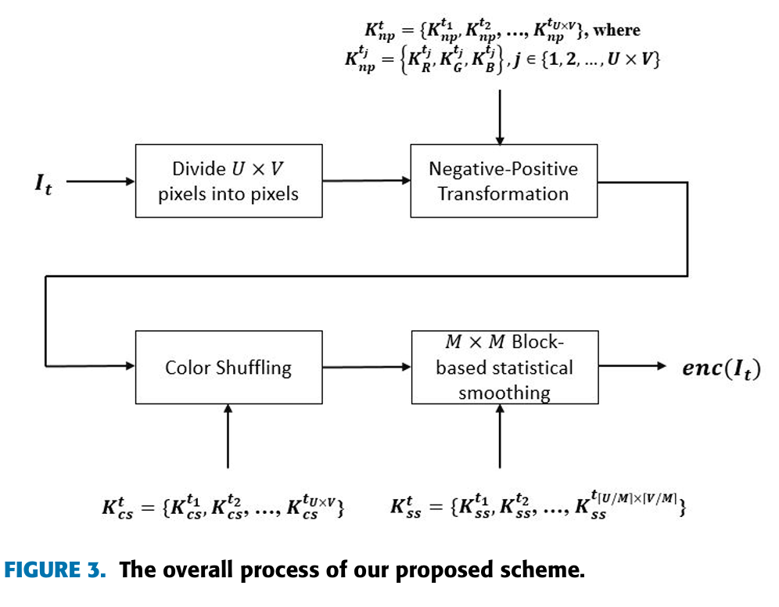
SKK Yöntemi

Slide 8
SKK Yöntemi – Negatif Pozitif Dönüşüm
Her bir renk kanalı (R, G, B) için rastgele anahtar üretilir:
Anahtarlar (Knp) negatif veya pozitif dönüşüm yapılacağını belirler.
Dönüşüm işlemi yapılır:
Eğer anahtar değeri 1 ise, kanalın değeri negatif hale getirilir (pc = pc ⊕ (2^L - 1)), aksi takdirde olduğu gibi kalır.
Amaç: İnsanlar tarafından görüntünün içeriğini anlaşılmaz hale getirerek gizliliği sağlamak.

Slide 9
SKK Yöntemi – Renk Karıştırma
Her piksel için 6 farklı renk karıştırma kombinasyonundan biri rastgele seçilir:
Örneğin, RGB kanalları GRB veya BGR gibi farklı sıralamalarda karıştırılır.
Her pikselin renk kanalları bu sıralamaya göre düzenlenir.
Amaç: Renk bilgilerini farklı sıralamalarda sunarak veri güvenliğini artırmak.

Slide 10
Geliştirilmiş SKK Yöntemi (Önerilen Yöntem)
Önerilen yöntem, SKK şemasındaki negatif-pozitif dönüşüm ve renk karıştırma adımlarına ek olarak bir üçüncü adım içerir:
Negatif-Pozitif Dönüşüm
Renk Karıştırma
Blok Tabanlı İstatistiksel Yumuşatma

Slide 11
Geliştirilmiş SKK Yöntemi – İstatistiksel Yumuşatma
Bu yeni eklenen adım, SKK şemasından en büyük farkı yaratır:
Görüntü, M x M boyutunda bloklara bölünür. Her bir blok için ayrı bir işlem yapılır.
Her blok için rastgele bir yumuşatma filtresi seçilir: Medyan, ortalama, maksimum veya minimum değer filtrelerinden biri uygulanır.
Seçilen filtre, tüm blok öğelerine uygulanarak bu blok içerisindeki tüm pikseller aynı değere ayarlanır.
Amaç: Görüntünün bazı bölgesel özelliklerini belirsizleştirerek güvenliği artırmak ve şifreli görüntülerin detaylarının saldırılarla açığa çıkmasını daha zor hale getirmek.

Slide 12
Geliştirilmiş SKK Yöntemi – İstatistiksel Yumuşatma
İstatistiksel Yumuşatma (Yeni Adım)
Önerilen yöntemdeki bu adım, SKK şemasını saldırılara karşı daha dayanıklı hale getirir. Bloklara uygulanan yumuşatma, özellikle benzer renk bölgelerinde detayları belirsizleştirir ve saldırıların, şifreli görüntünün içeriğini açığa çıkarmasını zorlaştırır.

Slide 13
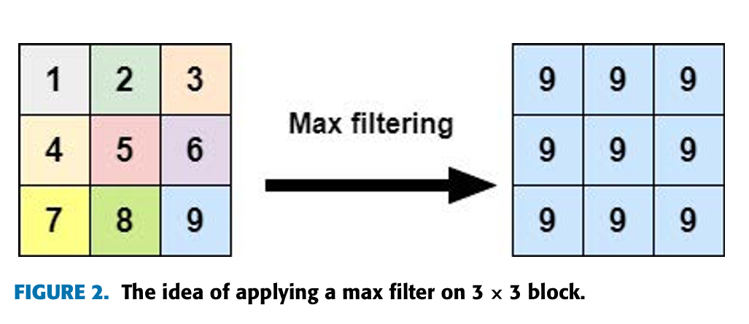
Geliştirilmiş SKK Yöntemi – İstatistiksel Yumuşatma

Slide 14
İki Yöntemin Kıyaslanması
Adım | SKK Şeması | Önerilen Yöntem | Fark
Negatif-Pozitif Dönüşüm | Rastgele anahtarlarla her renk kanalına dönüşüm | Aynı işlem | Fark yok
Renk Karıştırma | 6 olası sıralama ile renk kanallarının karıştırılması | Aynı işlem | Fark yok
İstatistiksel Yumuşatma | Yok | Her blok için rastgele bir filtre (medyan, ortalama vb.) | Yeni adım: Detayları daha fazla gizler

Slide 15
Uygulama
Bu çalışmada DenseNet-121 ve XceptionNet modelleri kullanılmıştır. Eğitim sürecinde, şifrelenmiş görüntüler üzerinden veri artırımı yapılarak modeller eğitilmiştir.
Eğitimde kullanılan parametreler arasında başlangıç öğrenme oranı, optimizasyon yöntemi ve k-kat çapraz doğrulama (cross-validation) gibi unsurlar bulunur.

Slide 16
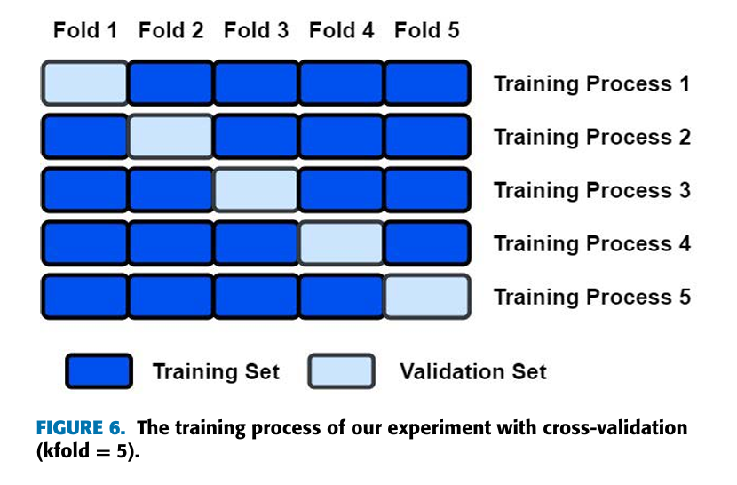
Uygulama

Slide 17
Sonuçlar
Önerilen yöntemin performansı MRI beyin tümörü ve COVID-19 X-ray veri setleri üzerinde değerlendirilmiştir. Performans ölçütü olarak F1 skoru kullanılmıştır ve sonuçlar, önerilen yöntemin SKK şemasına göre daha güvenli ancak öğrenilebilir bir yapı sunduğunu göstermektedir.

Slide 18
Sonuçlar
Model ve Veri Seti | Düz Görüntü (F1 Skoru %) | SKK Şeması (F1 Skoru %) | Önerilen Yöntem (F1 Skoru %) | SKK Güvenlik Dayanıklılığı | Önerilen Yöntem Güvenlik Dayanıklılığı
DenseNet - MRI Beyin Tümörü | 98.00% | 93.36% | 89.30% | Orta | Yüksek
XceptionNet - MRI Beyin Tümörü | 98.00% | 91.42% | 88.96% | Orta | Yüksek
DenseNet - COVID-19 X-Ray | 96.00% | 95.01% | 94.71% | Orta | Yüksek
XceptionNet - COVID-19 X-Ray | 96.00% | 94.63% | 93.66% | Orta | Yüksek
Düz Görüntü (F1 Skoru %): Şifresiz, ham görüntüler üzerinden eğitilen modellerin doğruluğunu gösterir.
SKK Şeması (F1 Skoru %): SKK şeması kullanılarak şifrelenen görüntülerde elde edilen doğruluk.
Önerilen Yöntem (F1 Skoru %): Önerilen yöntemle şifrelenmiş görüntülerde elde edilen doğruluk.
SKK Güvenlik Dayanıklılığı: SKK şemasının güvenlik düzeyi. Orta seviyede güvenlik sağlar ancak belirli saldırılara karşı direnç sınırlıdır.
Önerilen Yöntem Güvenlik Dayanıklılığı: Önerilen yöntemin güvenlik düzeyi. İstatistiksel yumuşatma ile güvenlik artırılır, saldırılara karşı direnç yüksektir.

Slide 19
Yorum
F1 Skoru Düşüşü:
Düz görüntülere kıyasla, SKK şeması kullanıldığında F1 skorunda yaklaşık %3-%7’lik bir düşüş görülmektedir. Önerilen yöntemde ise bu düşüş %3-%10 arasına çıkmaktadır.
Güvenlik Dayanıklılığı:
Önerilen yöntemin SKK şemasına göre daha yüksek güvenlik sağladığı, özellikle saldırı dirençliliğinde büyük bir gelişme sunduğu görülmektedir.

Slide 20
Yorum - Güvenlik Değerlendirmesi ve Saldırı Dayanıklılığı
SKK şeması üzerinde başarılı olan "öncü bit saldırısı" ve "minimum fark saldırısı" gibi saldırılara karşı önerilen yöntemin daha dayanıklı olduğu gösterilmiştir. Önerilen yöntem, beyin ve kaburga gibi yapısal özelliklerin saldırılarla geri kazanılmasını zorlaştırır.

Slide 21
Yorum – Öğrenme Yeteneği
Şifrelenmiş görüntüler üzerinden yapılan sınıflandırma sonuçları, DNN modellerinin yumuşatma uygulanmış görüntülerden dahi anlamlı öğrenme yapabildiğini göstermektedir.

Slide 22
Yorum – Anahtar Uzayı Genişlemesi
Önerilen yöntem, her bir M x M blok için dört seçenekli bir yumuşatma filtresi ekleyerek çok daha geniş bir anahtar alanı sunar. Örneğin, 256 x 256 piksel boyutunda bir görüntüde ve 4 x 4 blok boyutuyla işlem yapıldığında anahtar alanı, SKK şemasına kıyasla 4^4096 (64x64 blok) kadar genişler. Bu eklenen yumuşatma işlemi, saldırganların brute-force (kaba kuvvet) saldırılarıyla tüm olasılıkları denemesini zorlaştırarak güvenliği artırır.

